Slide 1

主机状态检查操作配置
2020年5月

Slide 2
1
automation导入编排操作
2
获取参数操作步骤
目录
CONTENT
3
alert配置操作

Slide 3
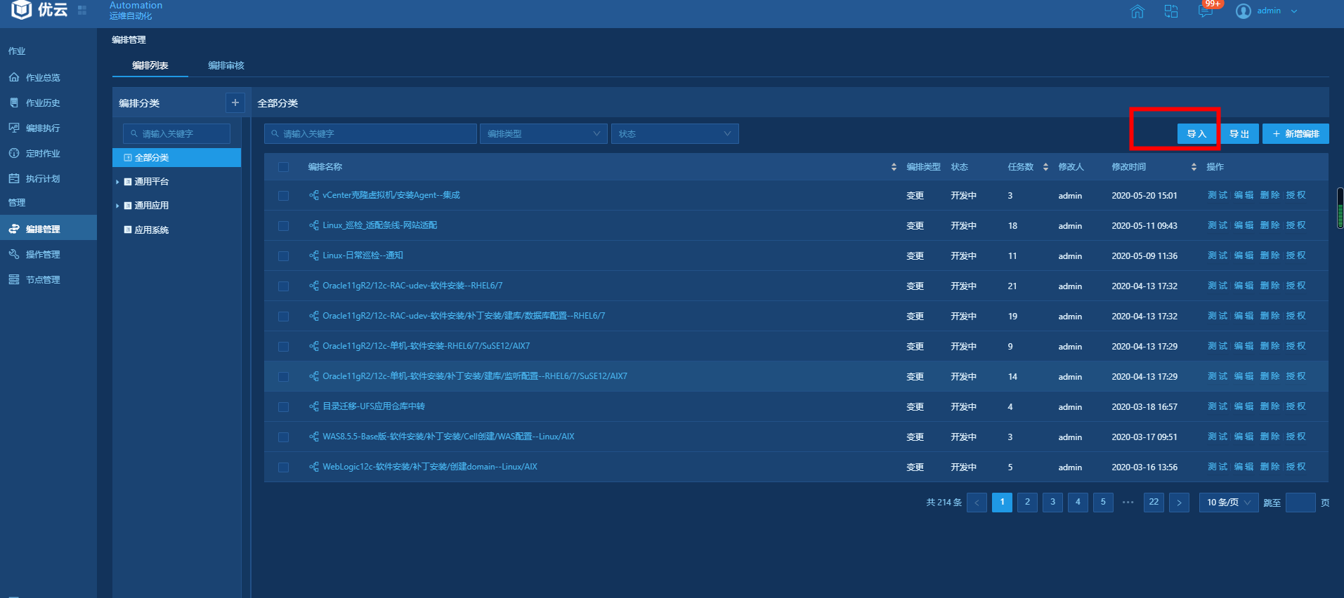
automation导入编排操作
automation导入编排操作步骤如下：

Slide 4
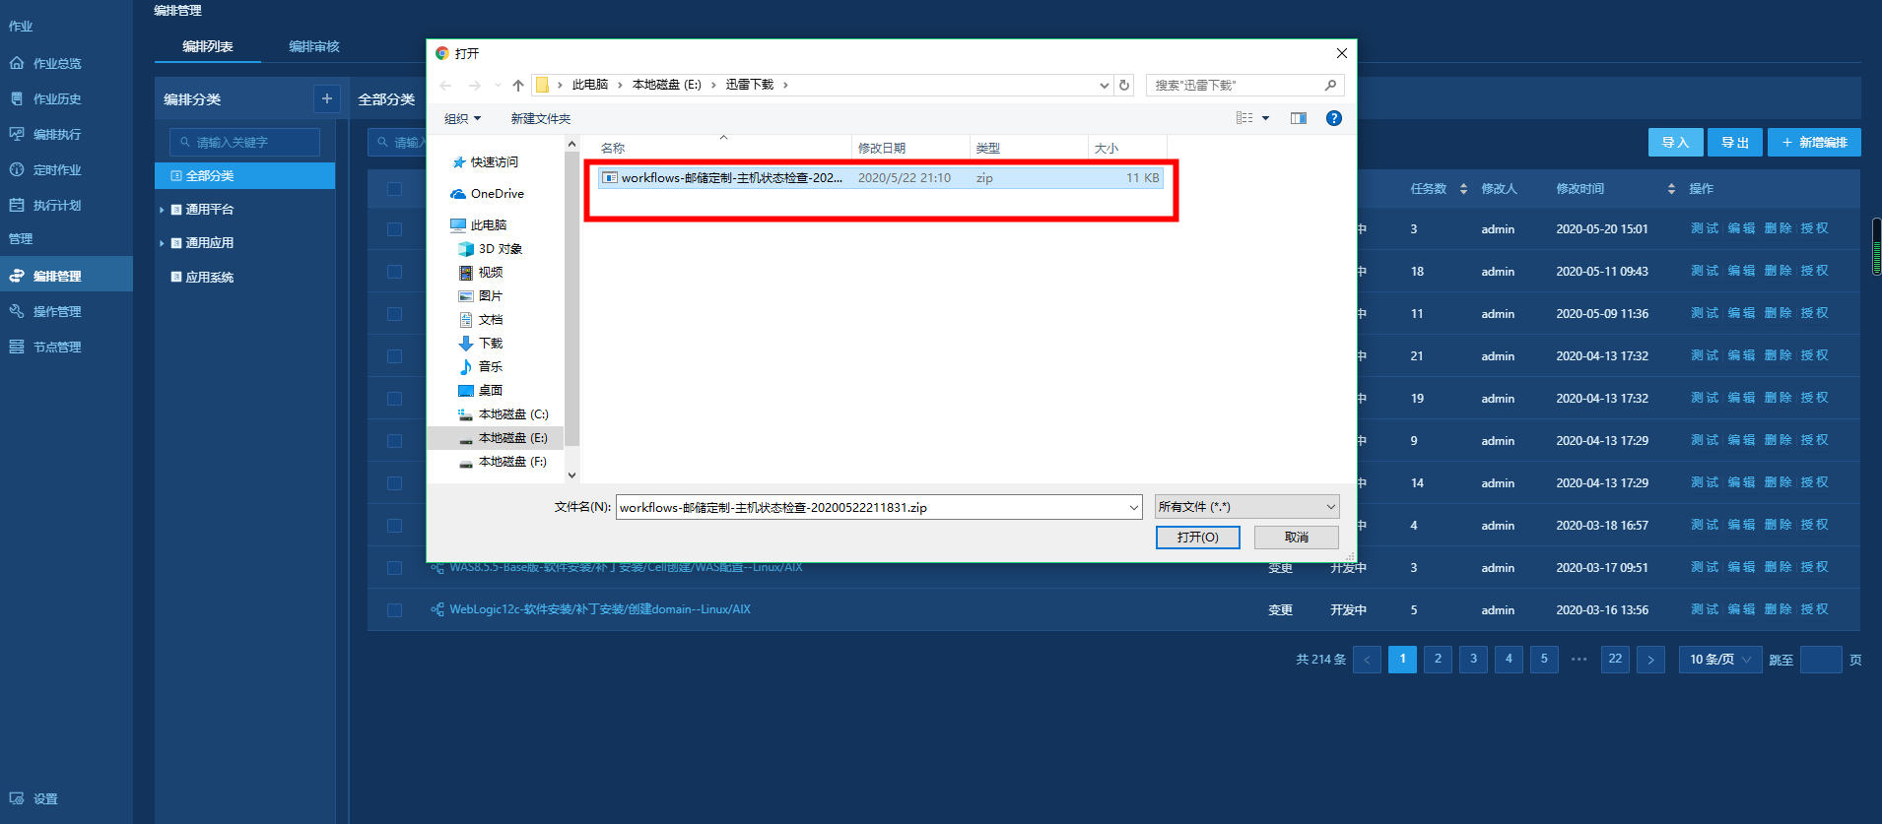

Slide 5
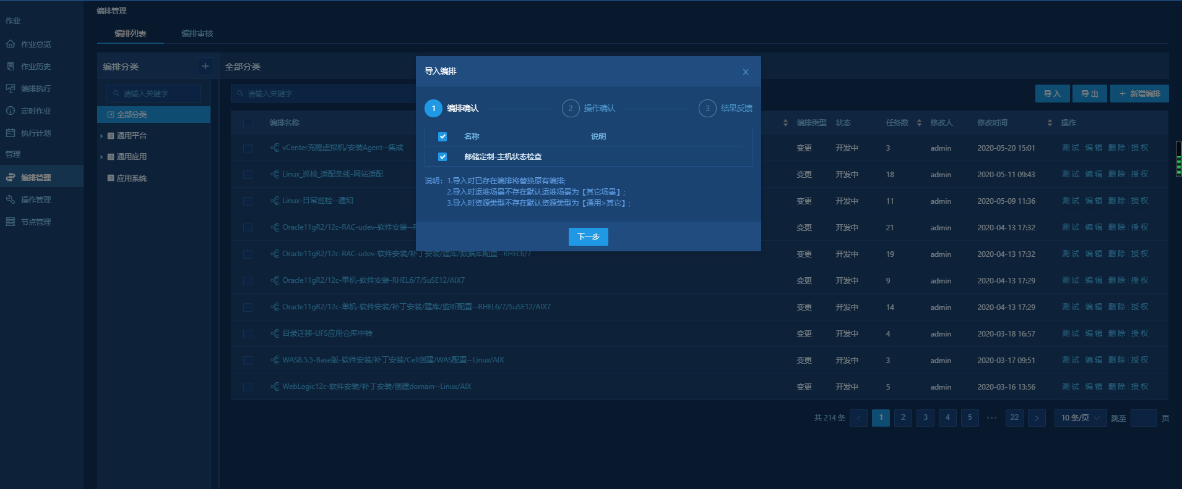

Slide 6
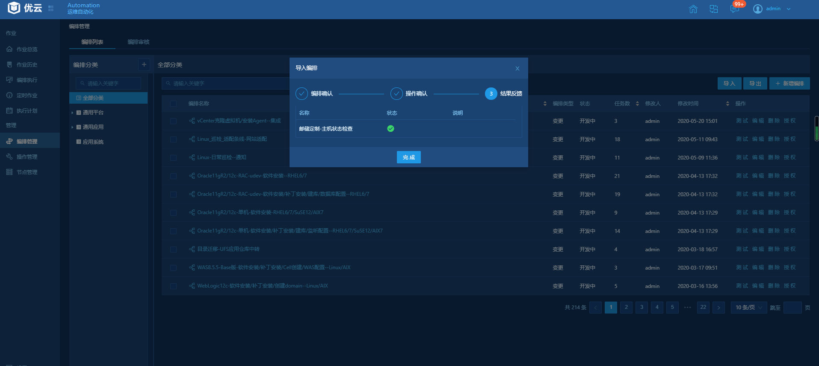

Slide 7
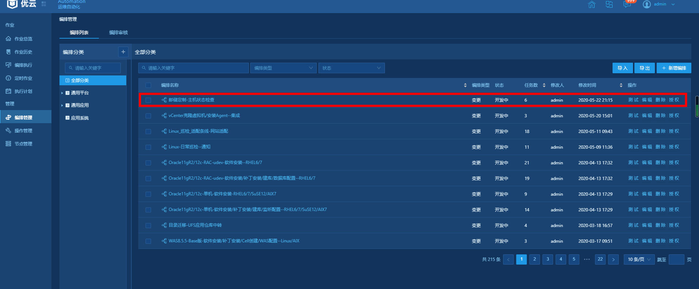

Slide 8
获取参数操作步骤
参数获取操作步骤如下：
alerit_id、app_key、res_id、apikey、proxy的获取
port可指定、vm_executor_ip(带内ip)、pc_executor_ip(带外ip)

Slide 9
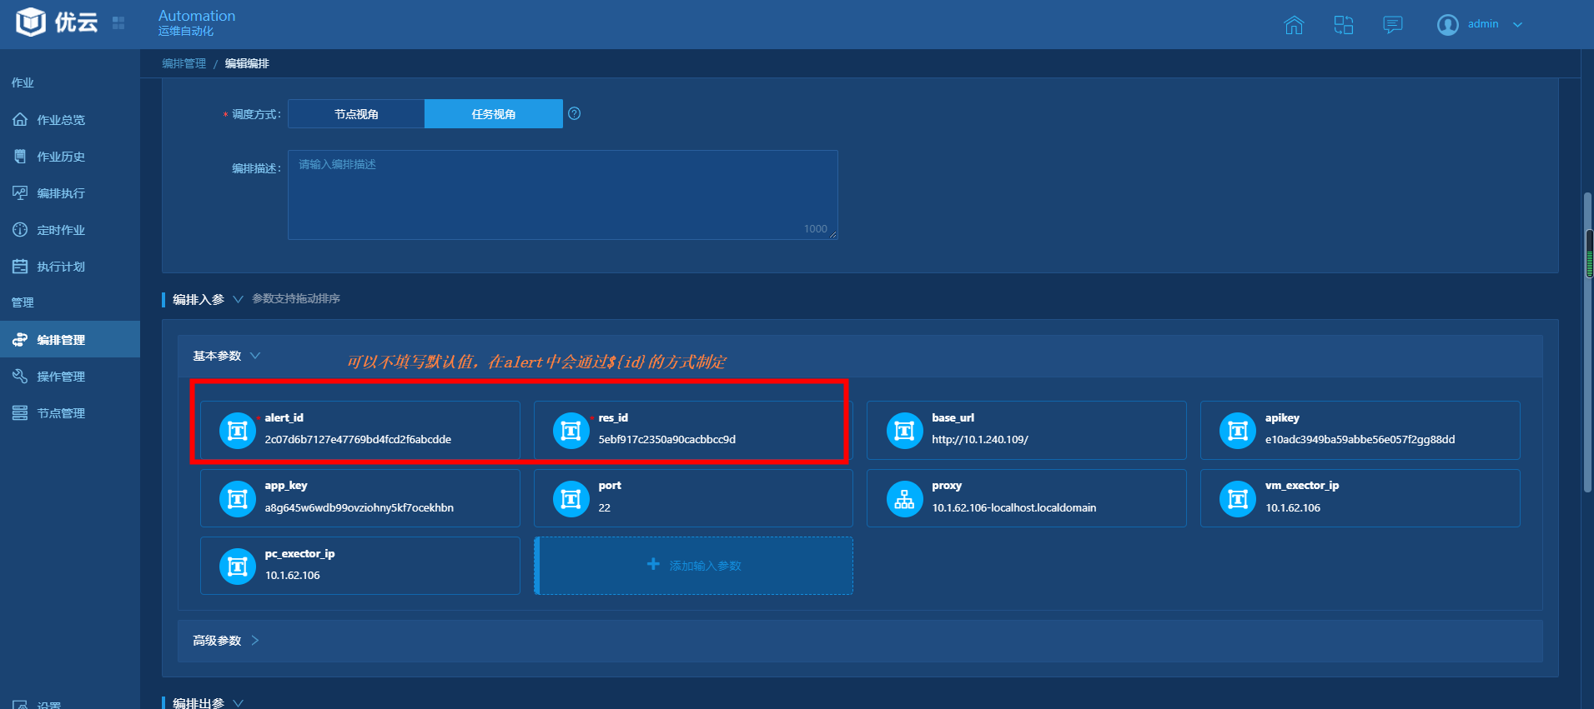

Slide 10
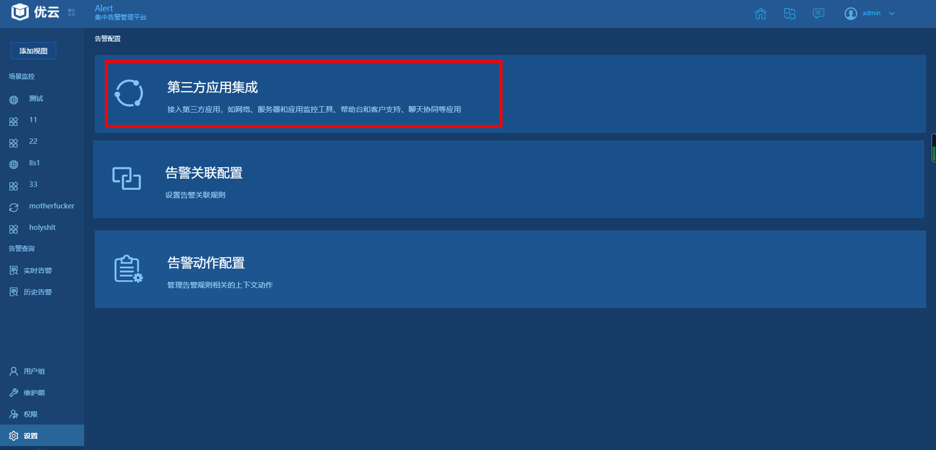
首先创建一个第三方应用集成

Slide 11
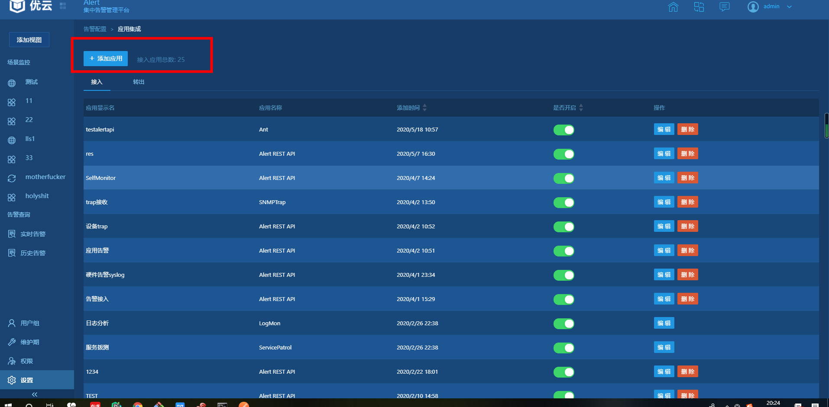
点击添加应用

Slide 12
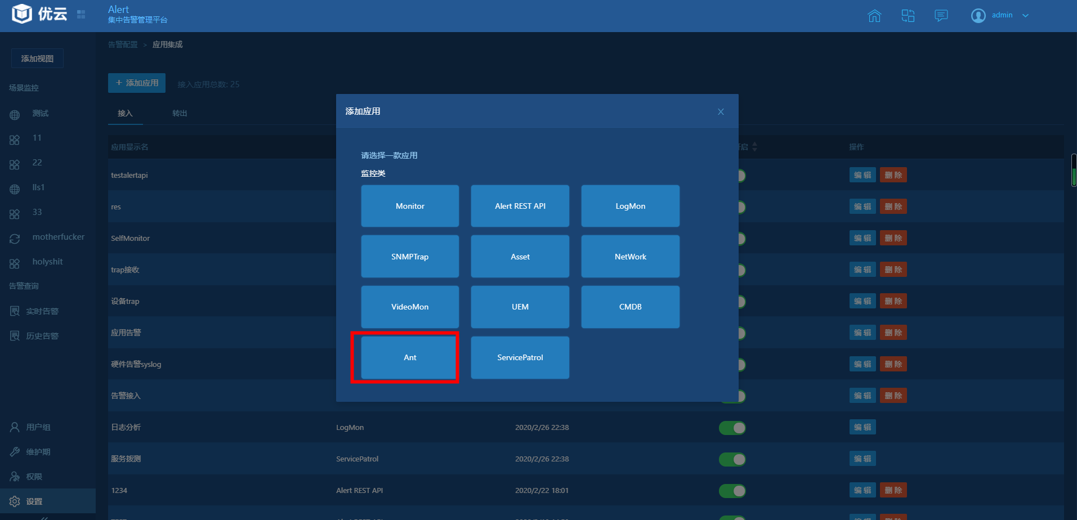
选择监控类

Slide 13
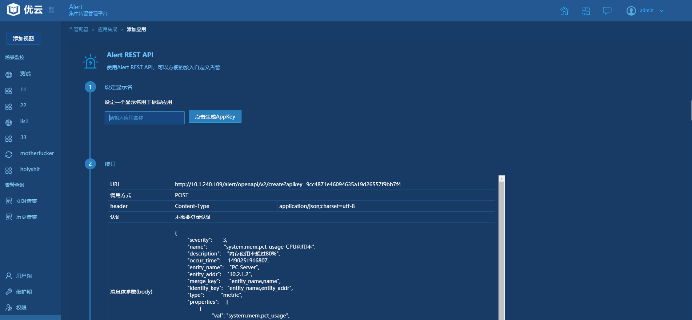
在文本框中输入应用名称， 点击生成AppKey

Slide 14
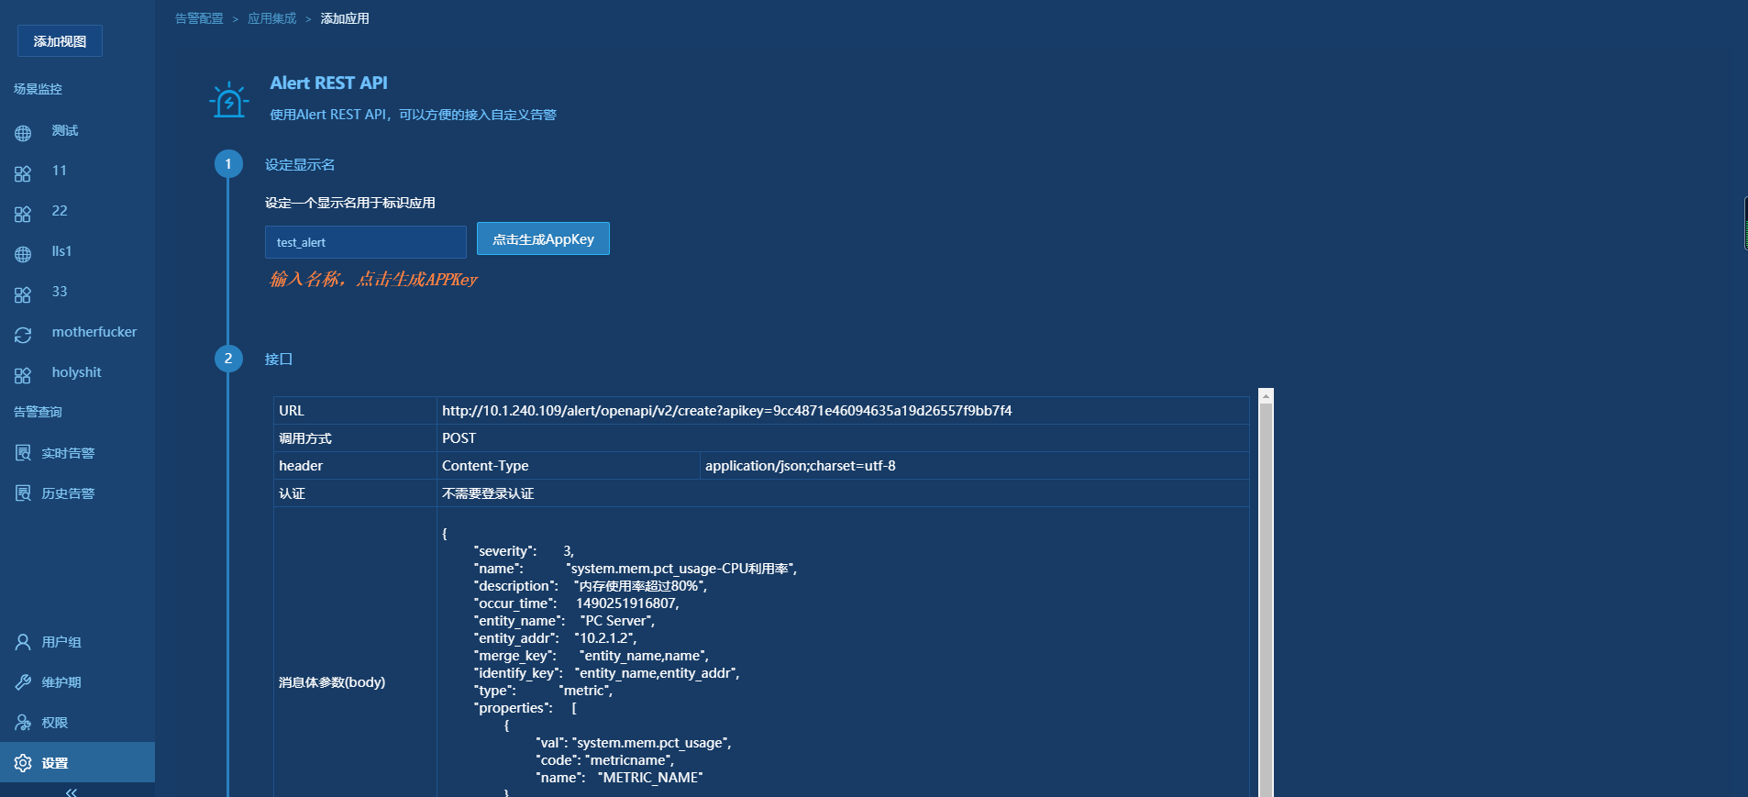

Slide 15
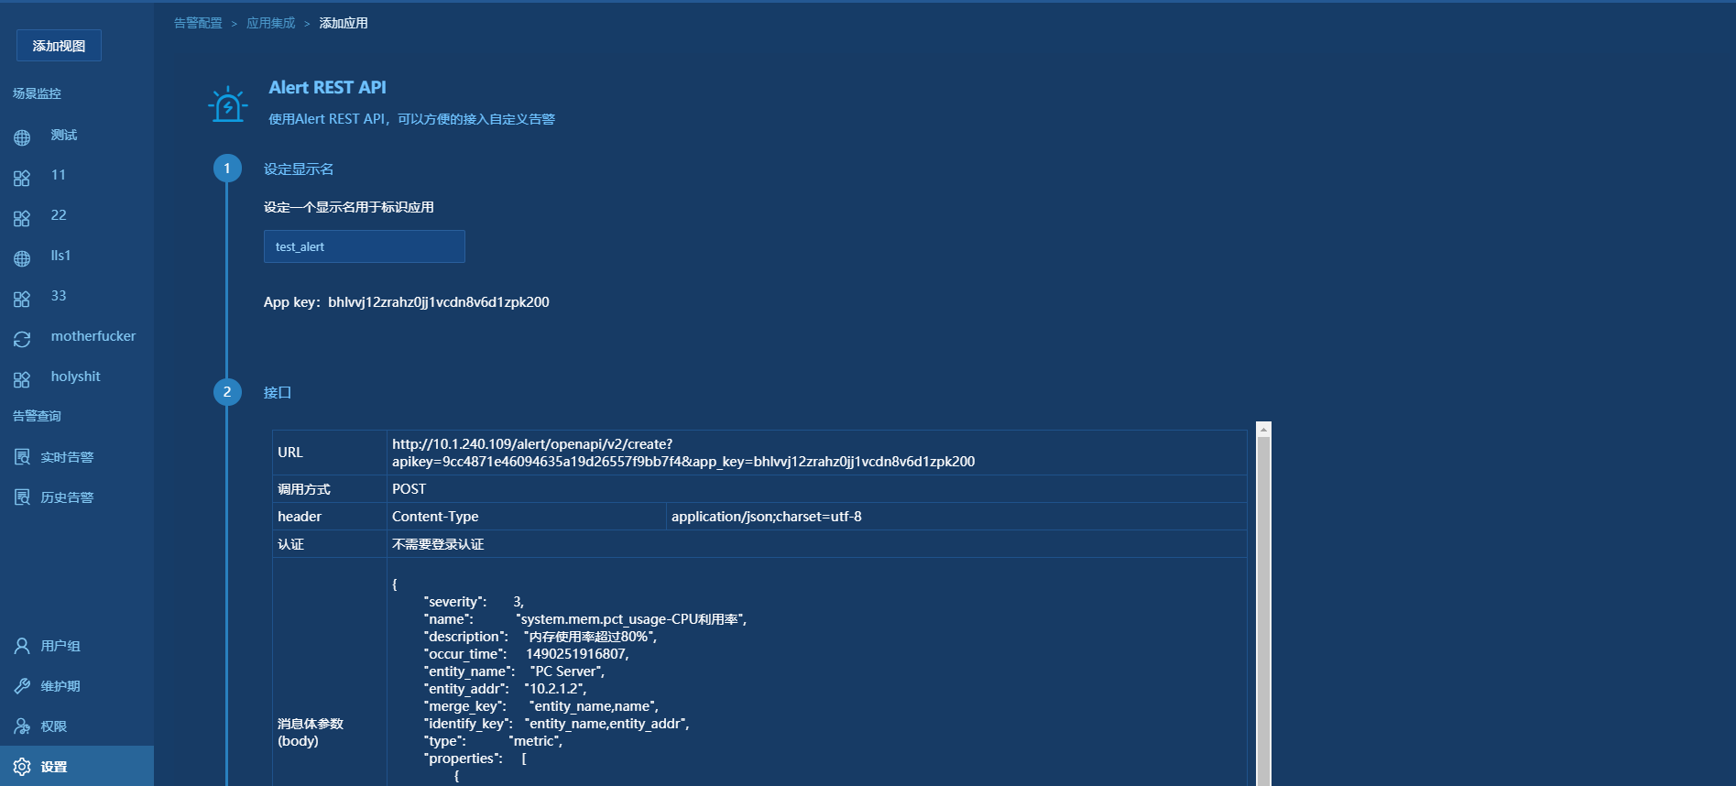

Slide 16
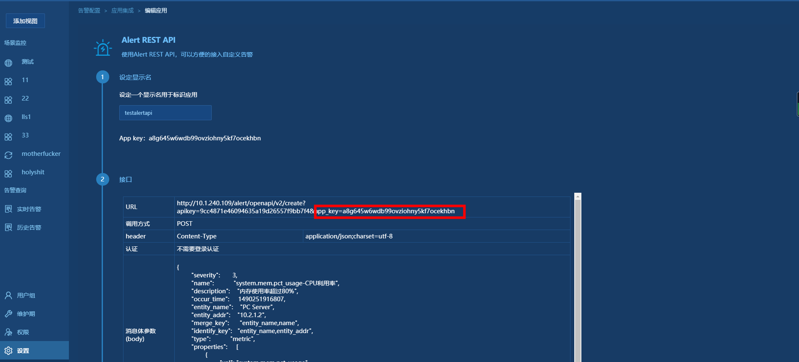
app_key的获取

Slide 17
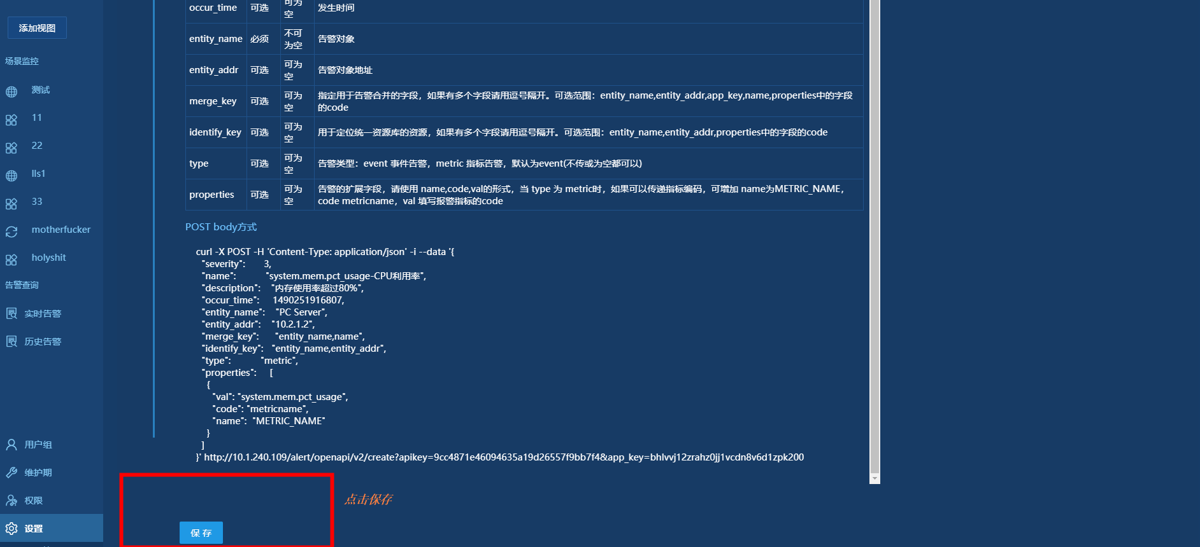
点击提交

Slide 18
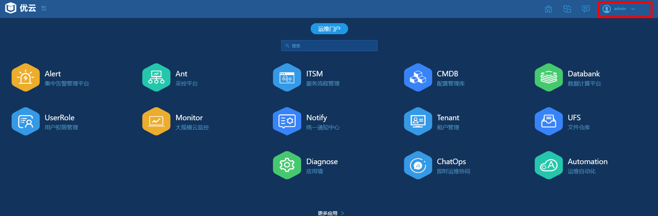
apikey的获取

Slide 19
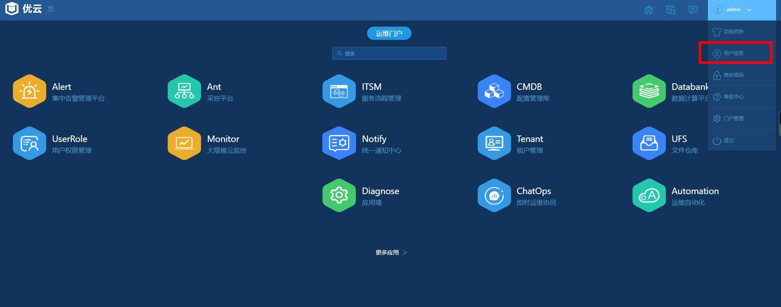

Slide 20
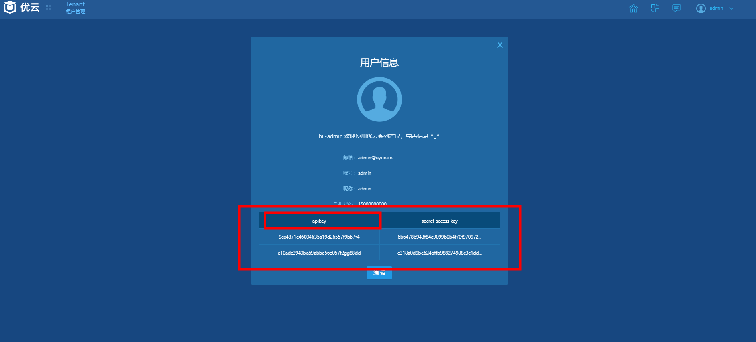

Slide 21
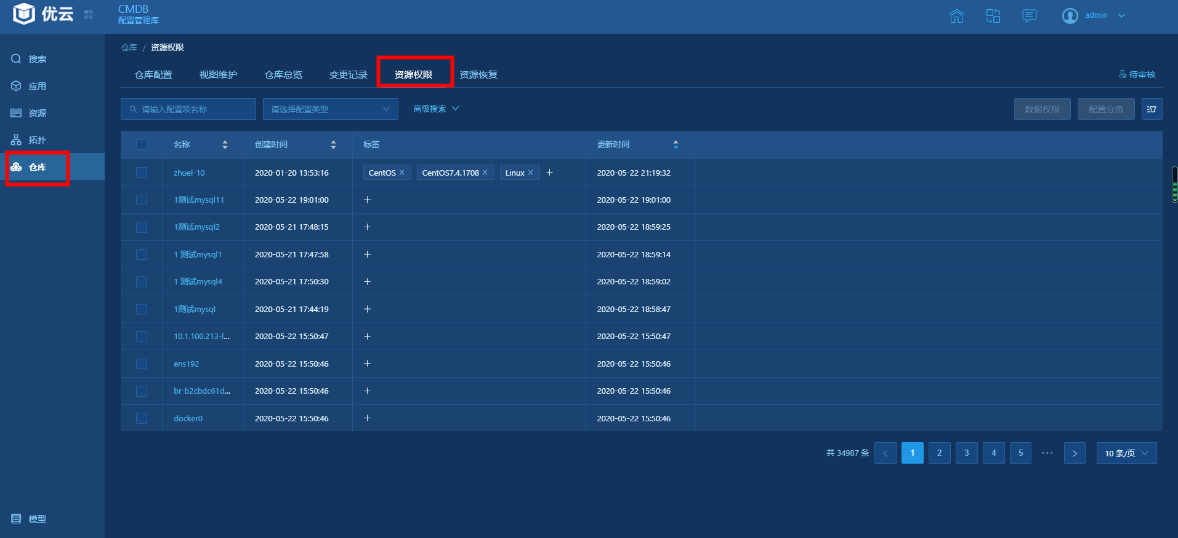
proxy参数默认值的设置
进入cmdb ==>仓库==>资源权限==>选中环境==>配置分配

Slide 22
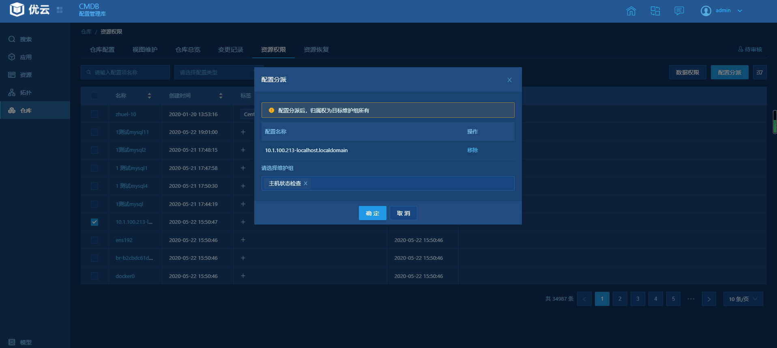

Slide 23
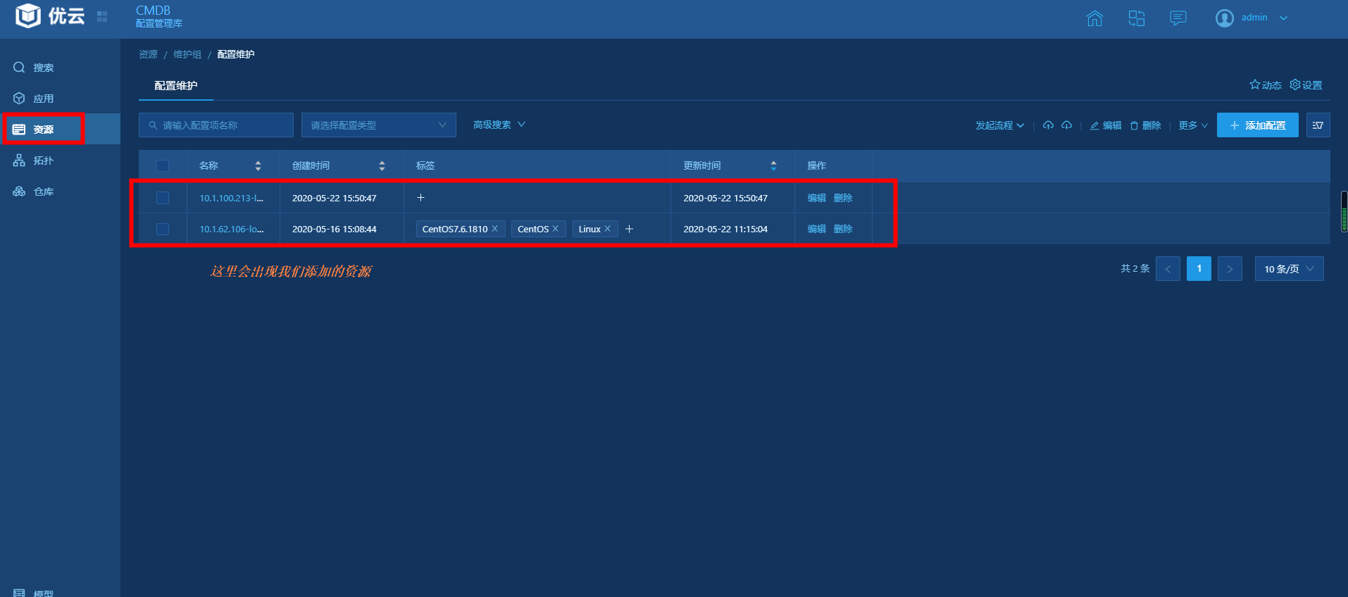

Slide 24
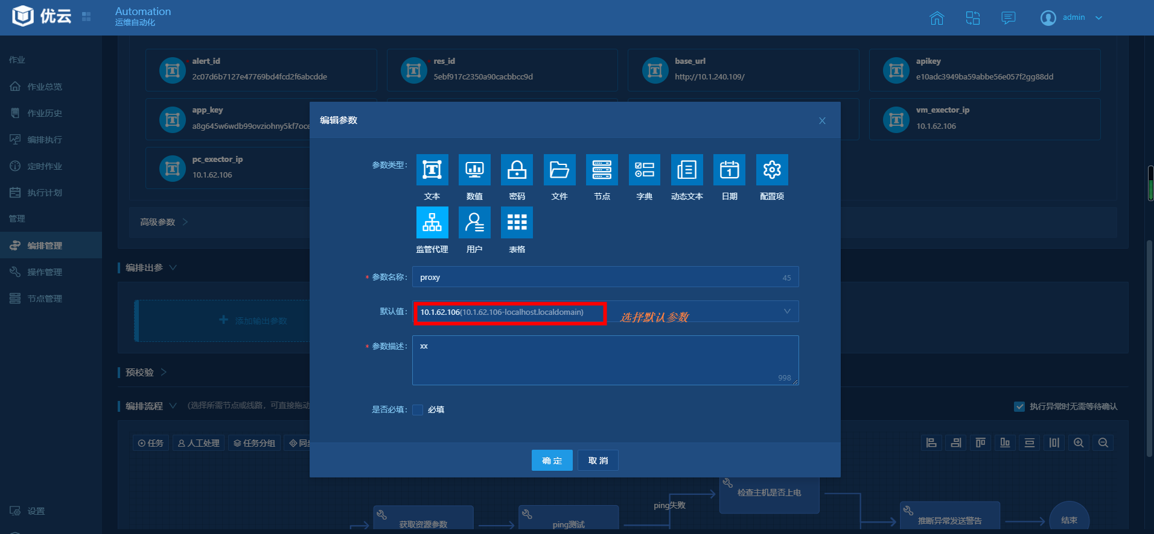

Slide 25
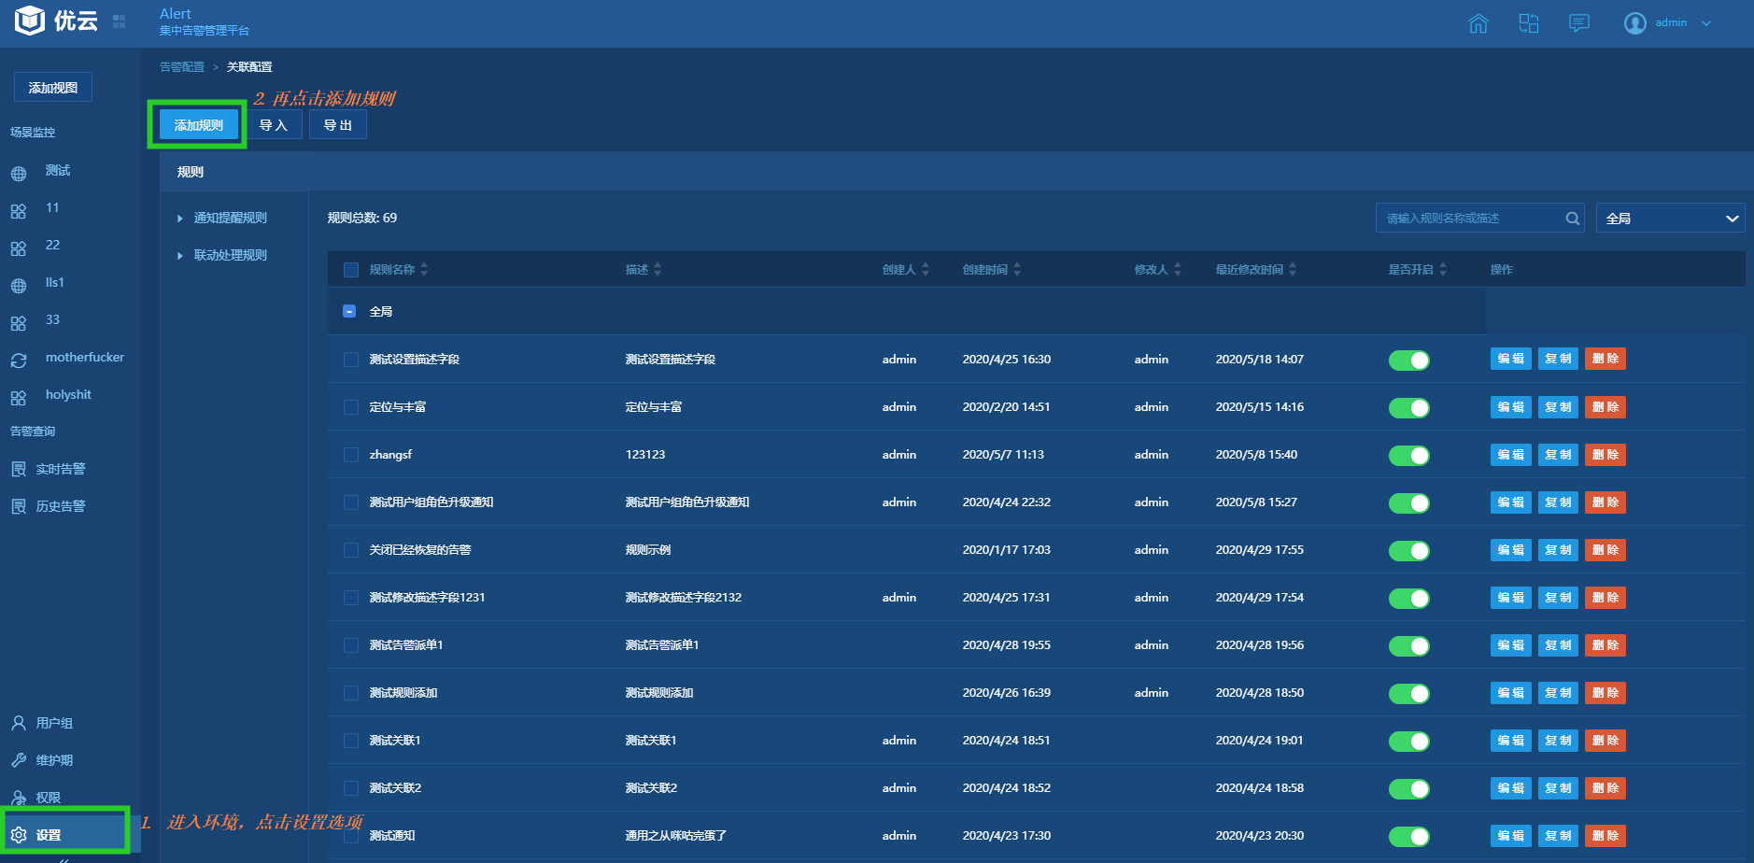
alert配置操作
首先在环境中找到alert平台进入
点击设置（左下角）
点击添加规则（左上角）

Slide 26
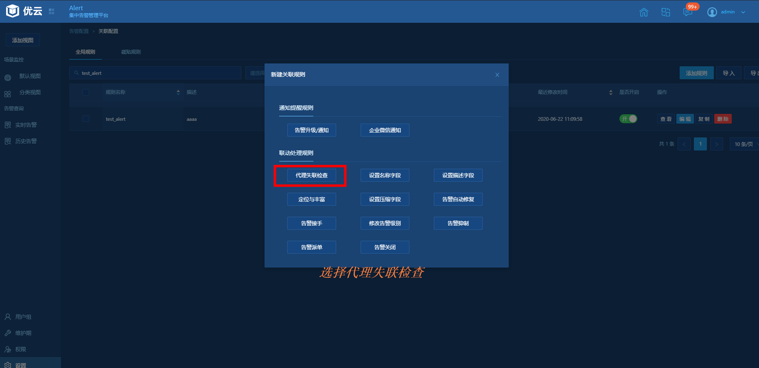
点击需要选择的处理规则（选择告警自动修复）

Slide 27
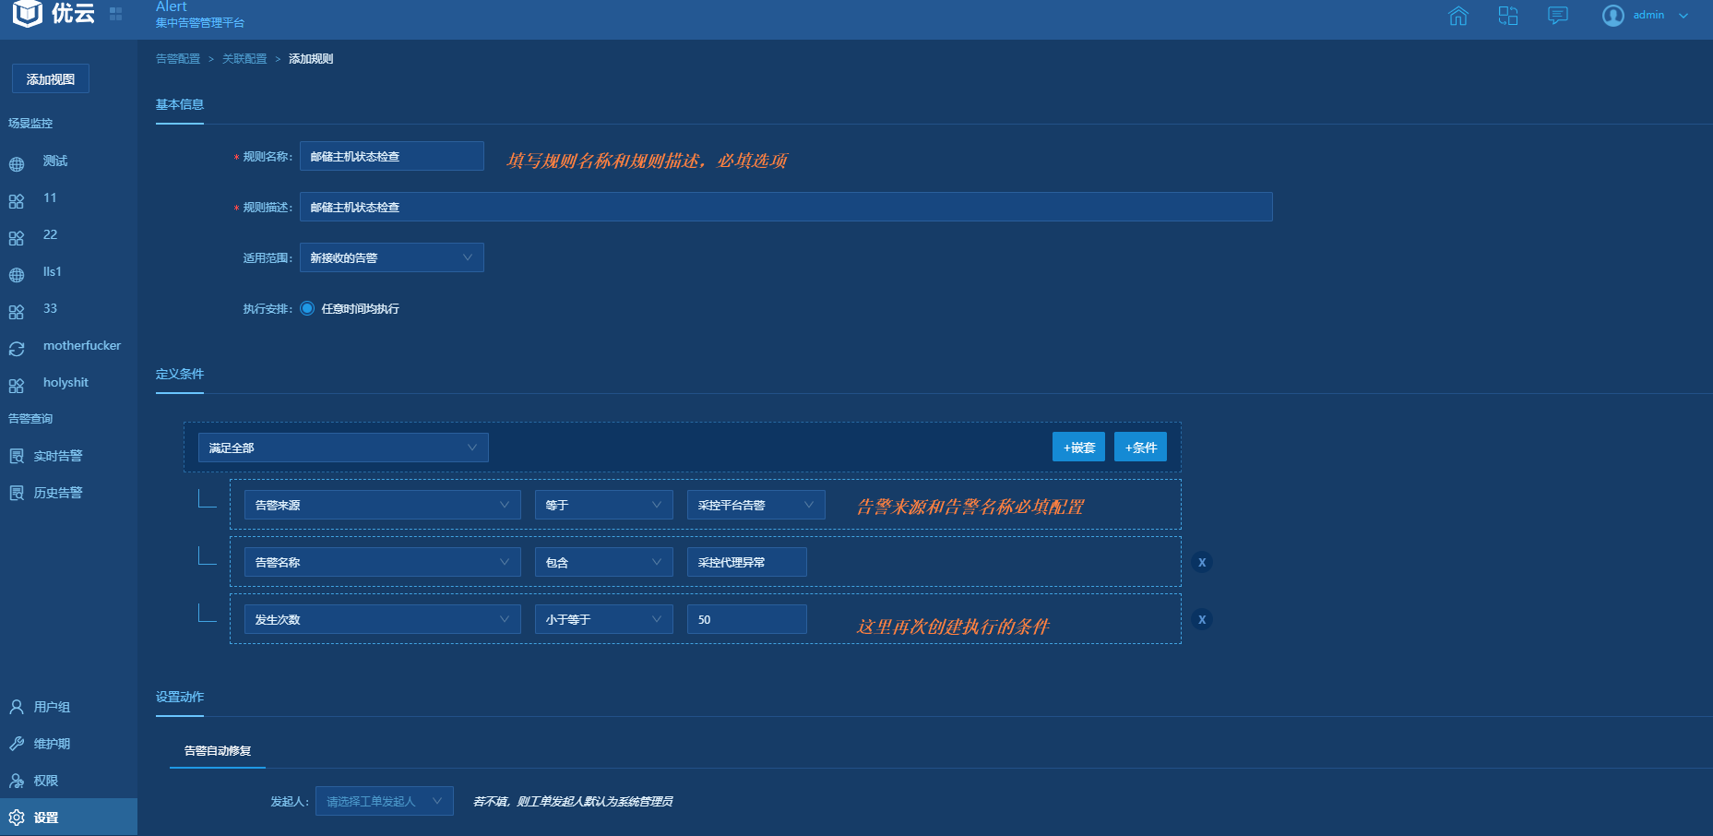

Slide 28
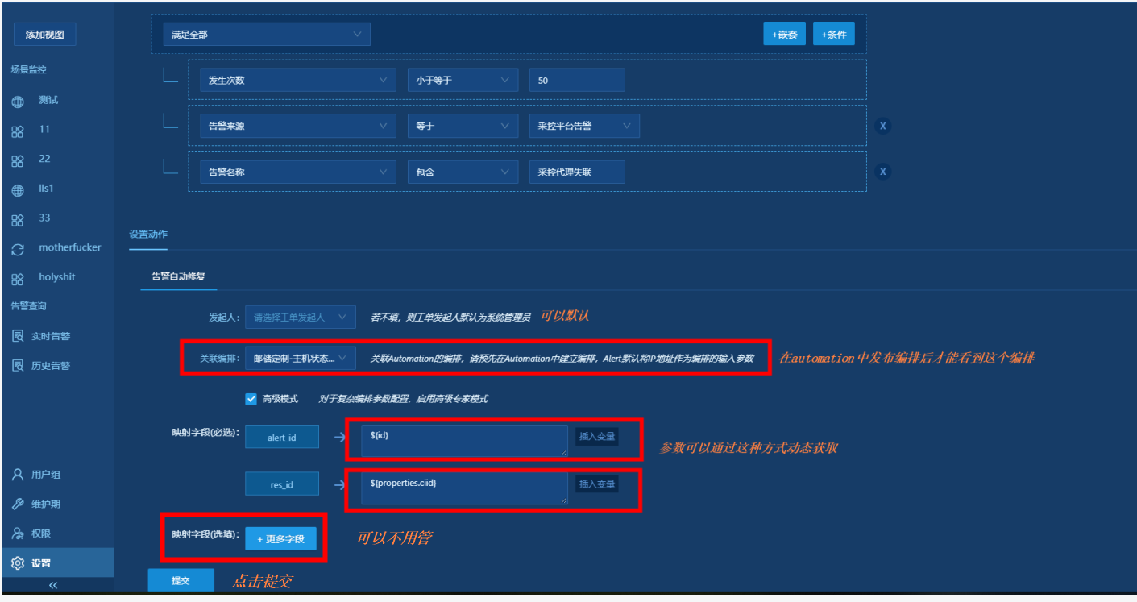

Slide 29

谢谢
Thanks
优云运维中台，助力数字化转型

